Slide 1

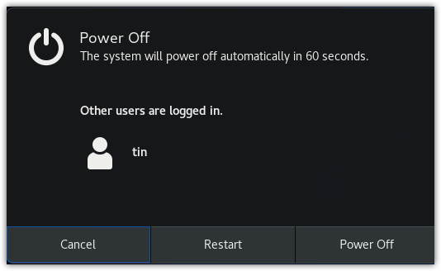
Gửi mail tình hình host được giám sát
Môi trường thử nghiệm tính năng:
Tài khoản gmail xác thực 2 lớp
Khởi động máy agent linux

Slide 2
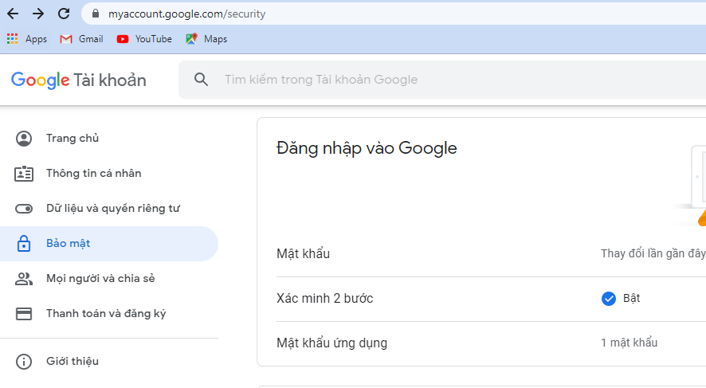
Gửi mail tình hình host được giám sát
Tạo mật khẩu ứng dụng với trường hợp gmail có xác thực 2 lớp

Slide 3
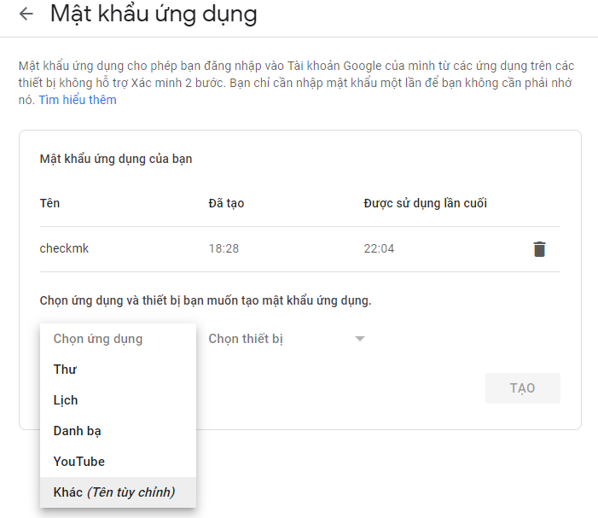
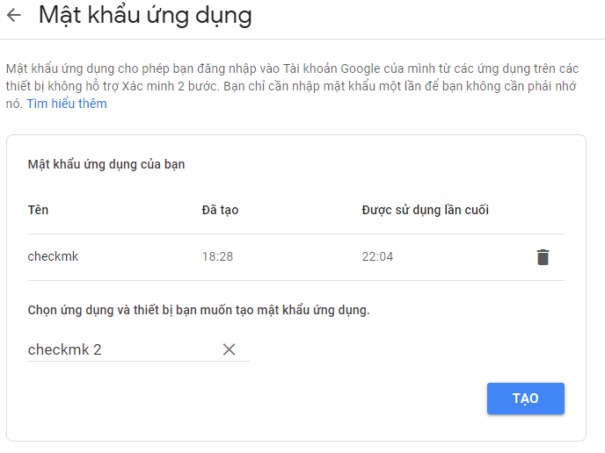
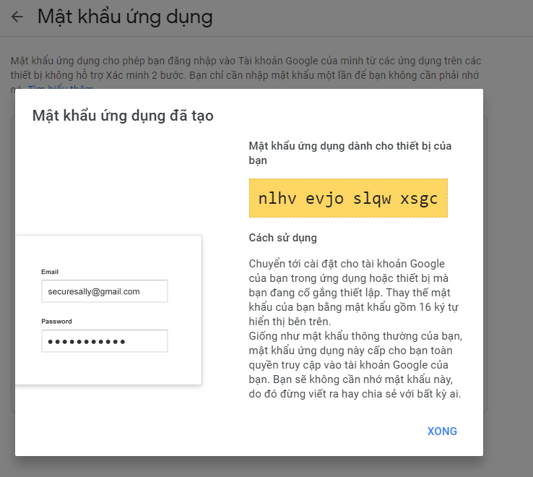
Gửi mail tình hình host được giám sát
Tạo mật khẩu ứng dụng với trường hợp gmail có xác thực 2 lớp

Slide 4
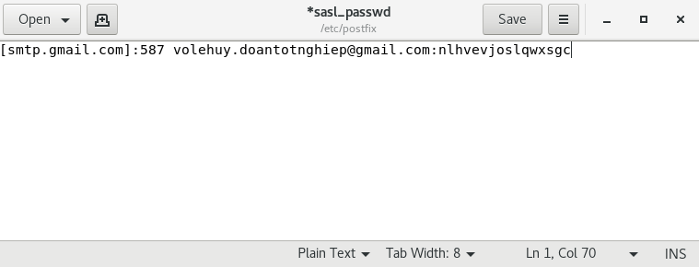
Gửi mail tình hình host được giám sát
Cấu hình mật khẩu trên checkmk

Slide 5
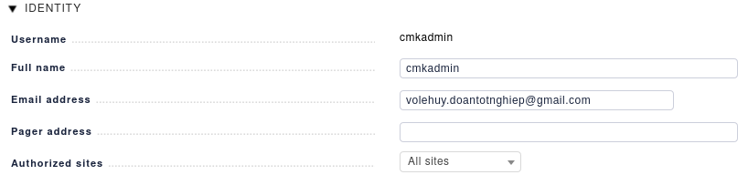
Gửi mail tình hình host được giám sát
Cấu hình user checkmk

Slide 6
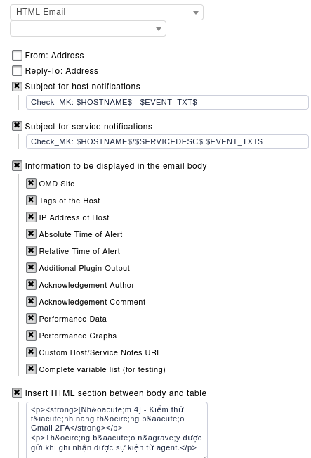
Gửi mail tình hình host được giám sát
Chọn cách thức thông báo
Tùy biến nội dung thông báo

Slide 7
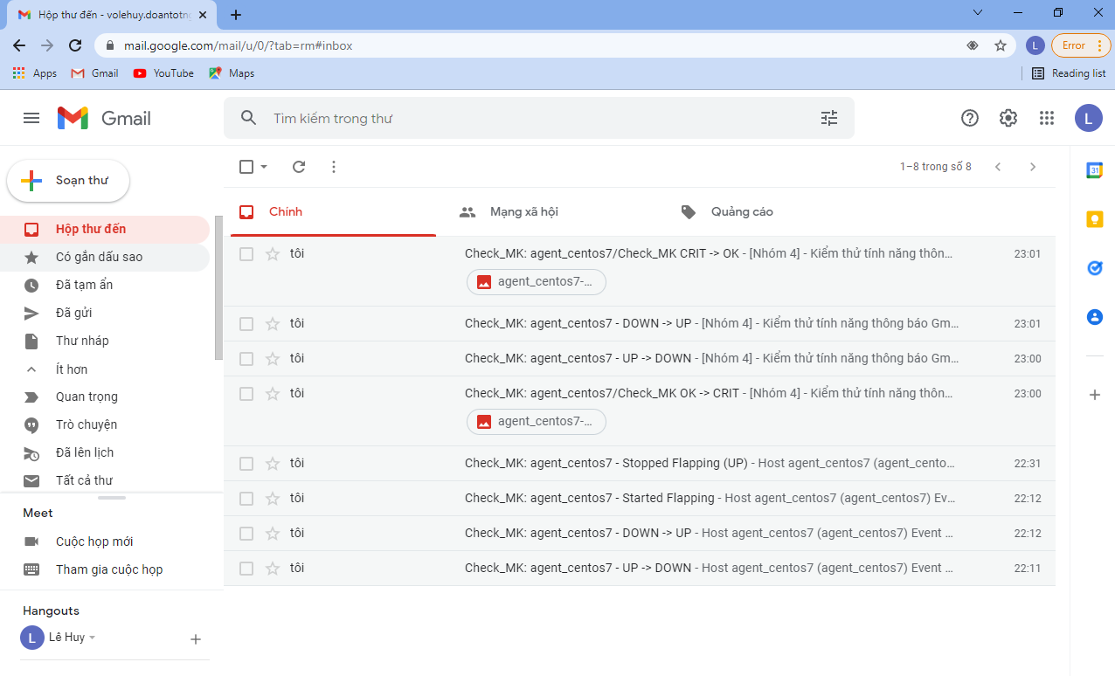
Gửi mail tình hình host được giám sát
Kết quả mail nhận được sau khi khởi động lại máy agent linux

Slide 8
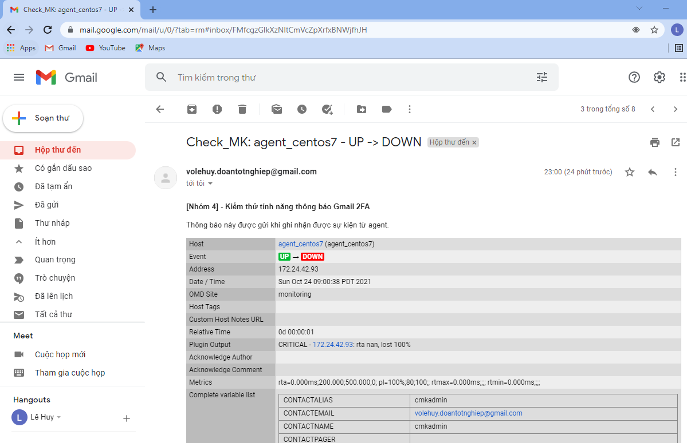
Gửi mail tình hình host được giám sát
Kết quả mail nhận được sau khi khởi động lại máy agent linux
Thông báo được tùy biến trước đó

